Slide 1
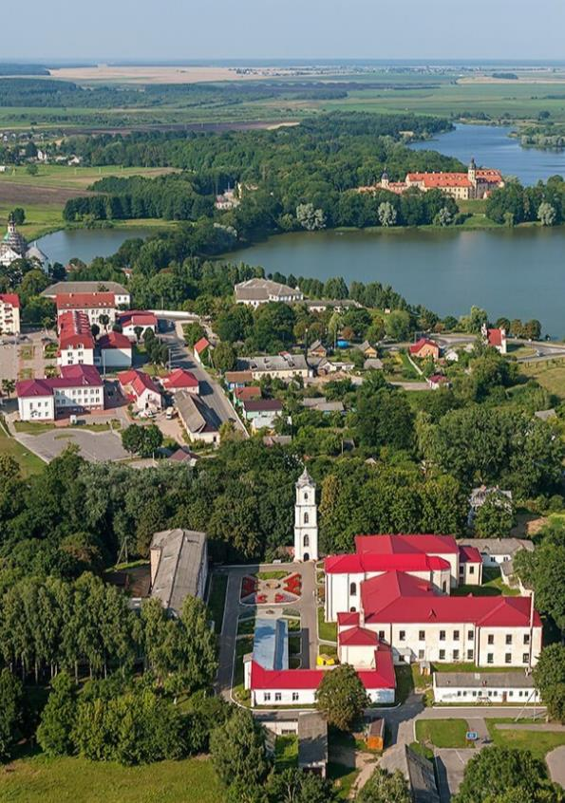

СОВРЕМЕННЫЕ ПОДХОДЫ К РАЗВИТИЮ РЕГИОНОВ: ОТ ЭКОНОМИКИ ДО СОЦИАЛЬНОЙ ИНФРАСТРУКТУРЫ
Единый день информирования населения
март 2026 г.

Slide 2
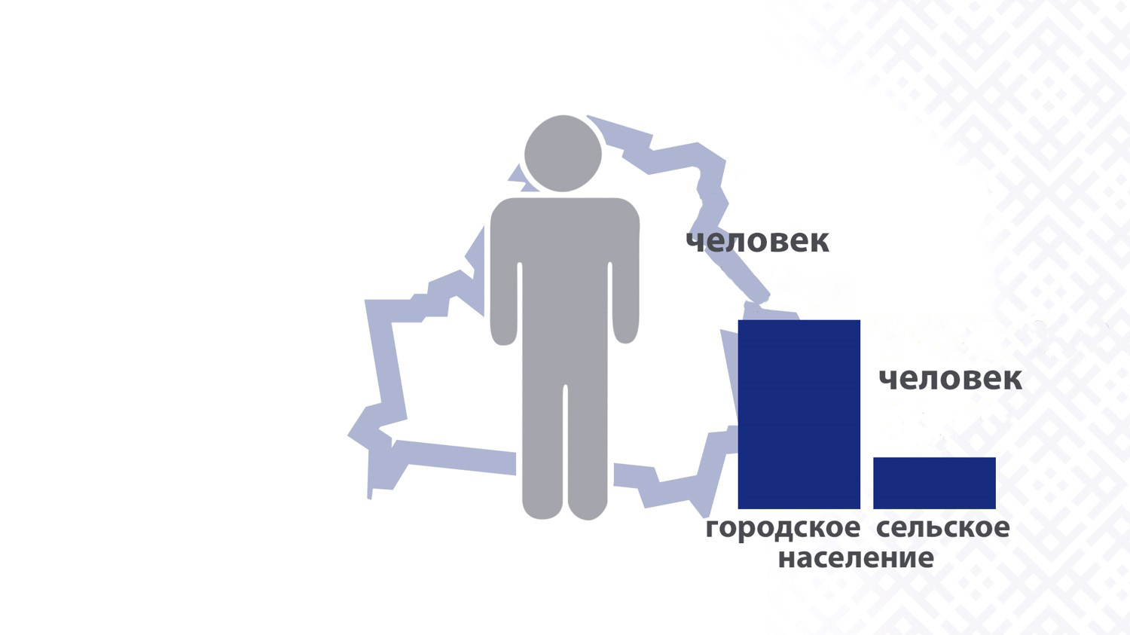
В Гомельской области насчитывается
21 район,
18 городов,
15 поселков городского типа, 2 255 сельских населенных пунктов.
По данным Белстата
1 041 131
78,4%
286 842
21,6%

Slide 3
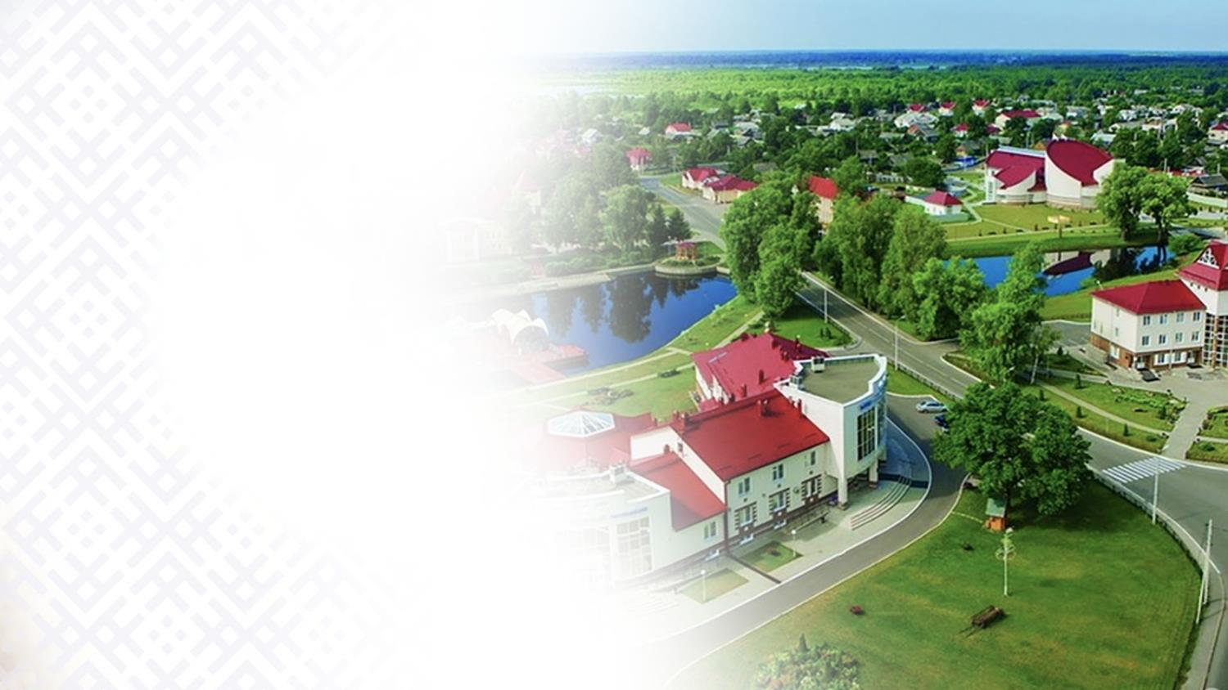
УСПЕШНО РЕАЛИЗОВАННЫЕ ГОСУДАРСТВЕННЫЕ ПРОГРАММЫ
Возрождения и развития села (2005– 2010 гг.).
Устойчивого развития села (2011–2015 гг.).
Развития аграрного бизнеса (2016–2020 гг.).
Аграрный бизнес (2021–2025 гг.).
В декабре 2025 г. утверждена новая программа «АПК будущего» на 2026–2030 гг., что подтверждает системный подход к развитию отрасли.

Slide 4

ПО СОСТОЯНИЮ НА 1 ЯНВАРЯ 2026 ГОДА В ГОМЕЛЬСКОЙ ОБЛАСТИ:

Slide 5




НАРАЩИВАНИЕ ЭКОНОМИЧЕСКОГО ПОТЕНЦИАЛА ЗА СЧЕТ РОСТА ВАЛОВОГО РЕГИОНАЛЬНОГО ПРОДУКТА (ВРП)
ВРП в Гомельской области – 103,5%
Промышленность
Темп роста 107,7%
Торговля
Темп роста 114,6%
Информация и связь
Темп роста 119,5%
Вклад региона
в экономику страны
11% ВВП
17% промышленность
12% с/х + инвестиции + торговля

Slide 6
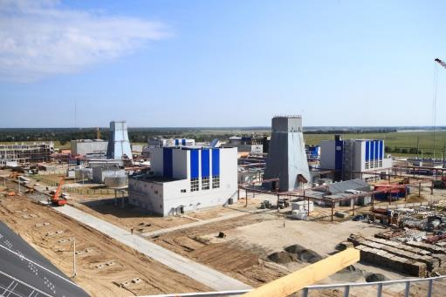
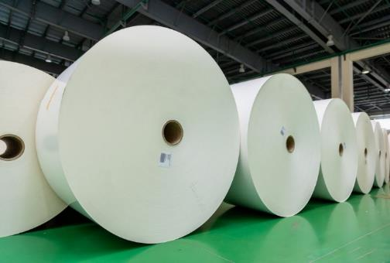
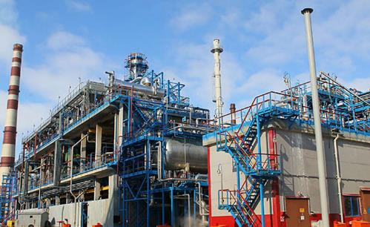
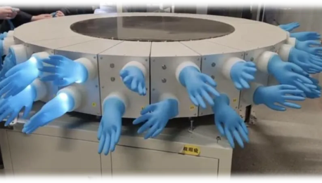
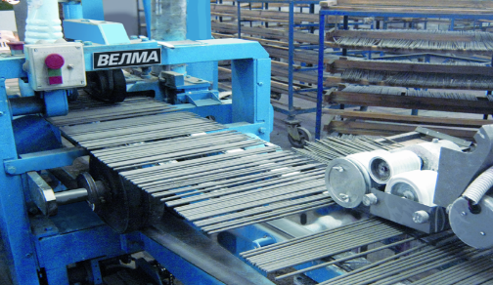
Всего в экономику региона за пять лет вложено
более 25 млрд. рублей инвестиций в основной капитал.

Slide 7
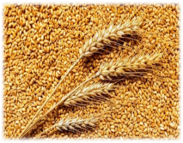
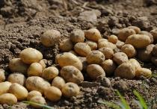
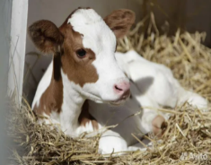
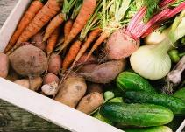
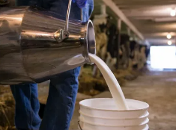
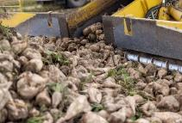
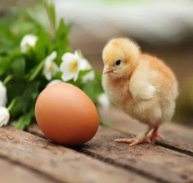
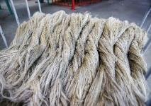
1,2 тыс. тонн (154,9% к 2024 году)
Темп роста составил
111,9% к 2024 году
зерна и зернобобовых
В 2025 ГОДУ
114,5 тыс. тонн
(1,5 раза больше к 2024 году)
182 тыс. тонн (106,8% к 2024 году)
картофеля
выращено скота и птицы
50,5 тыс. тонн (130% к 2024 году)
овощей
948,8 тыс. тонн (104,9% к 2024 году)
надой молока
41,2 тыс. тонн (130,3% к 2024 году)
сахарной свеклы
371,9 млн. штук (105,7% к 2024 году)
4,7 тыс. тонн
(2,1 раза больше к 2024 году)
произведено яиц
льноволокна

Slide 8

В 2025 ГОДУ
+45% реальной зарплаты за 5 лет (рост в 1,4 раза)
Поддержка бюджетной сферы
врачи
медперсонал
учителя
культура
2 381,2 руб.
+8,6%
+15,9%
средняя зарплата
реальная
номинальная

Slide 9
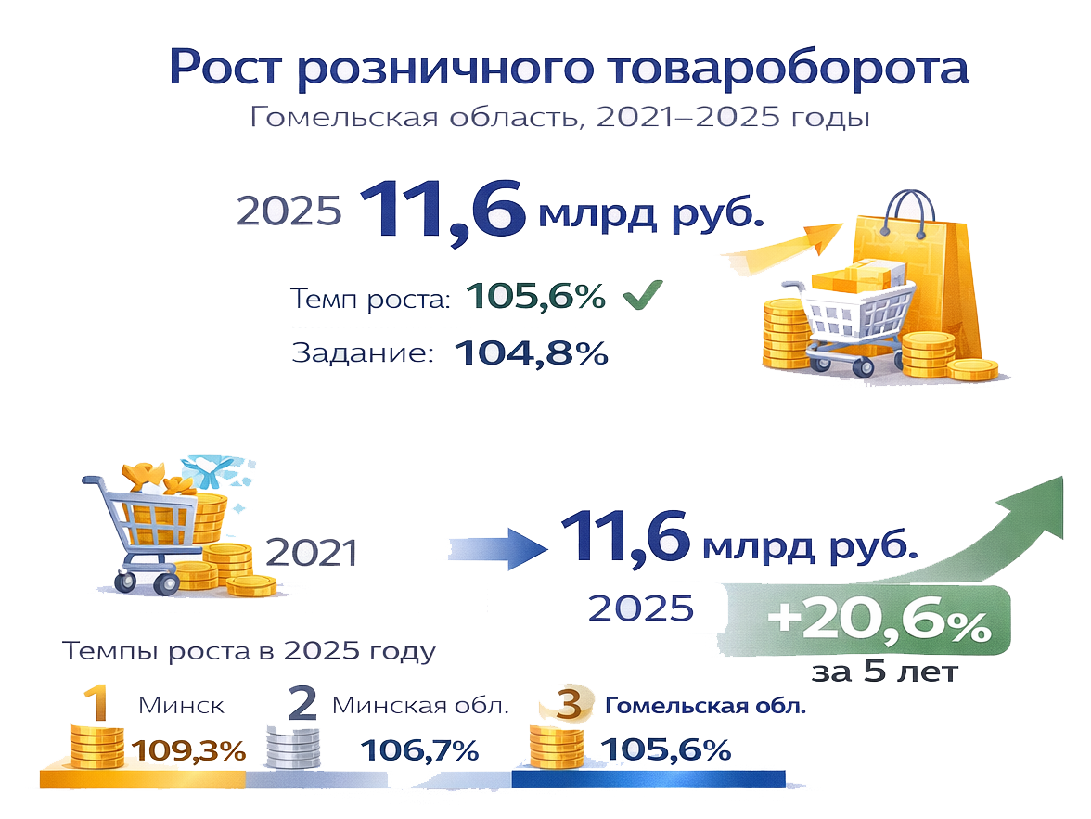

Slide 10
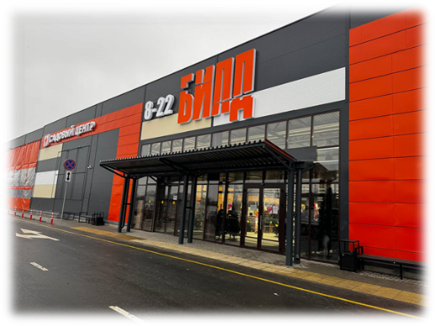
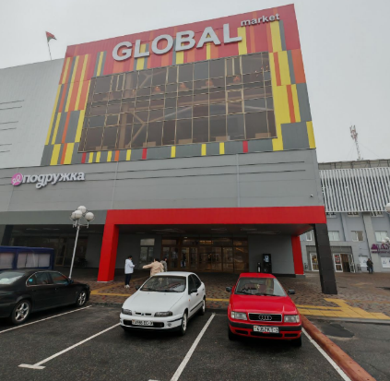
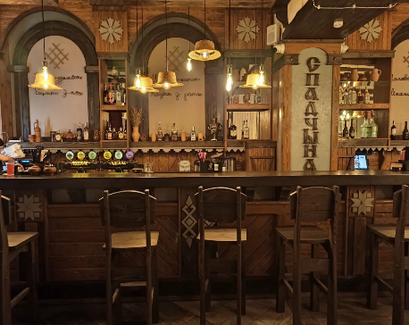
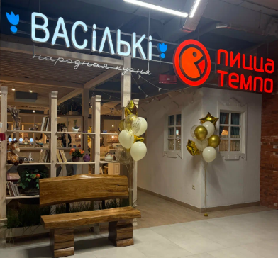
16 000+ объектов торговли
10 400 магазинов и павильонов
986,9 тыс. м² торговой площади
95 торговых центров
62 рынка
3 300 объектов общественного питания
133 000 посадочных мест

Slide 11
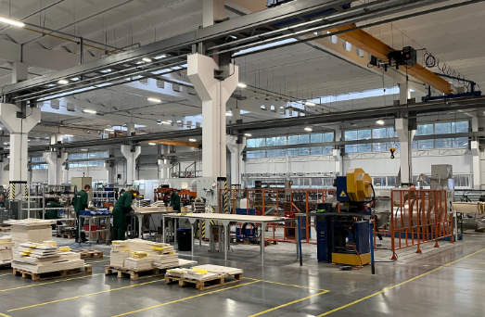
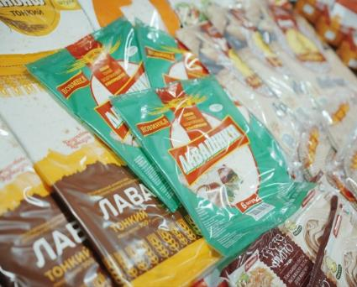
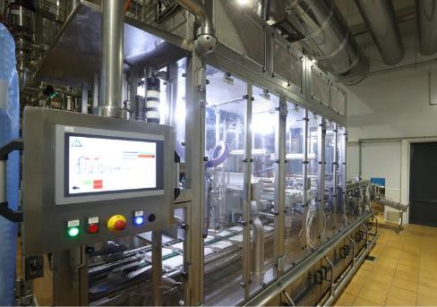
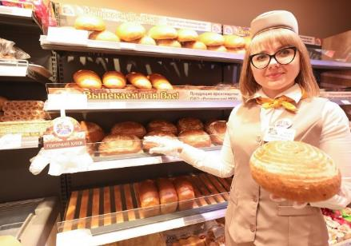
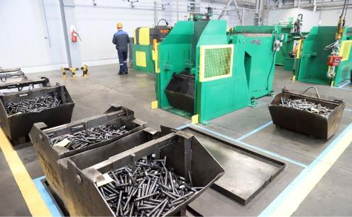
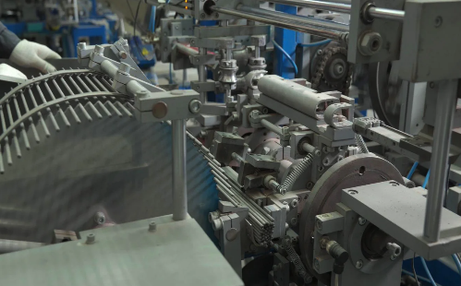
ИНИЦИАТИВА «ОДИН РАЙОН – ОДИН ПРОЕКТ»
в Гомельской области 38 инвестиционных проектов, из которых
24 уже реализовано

Slide 12
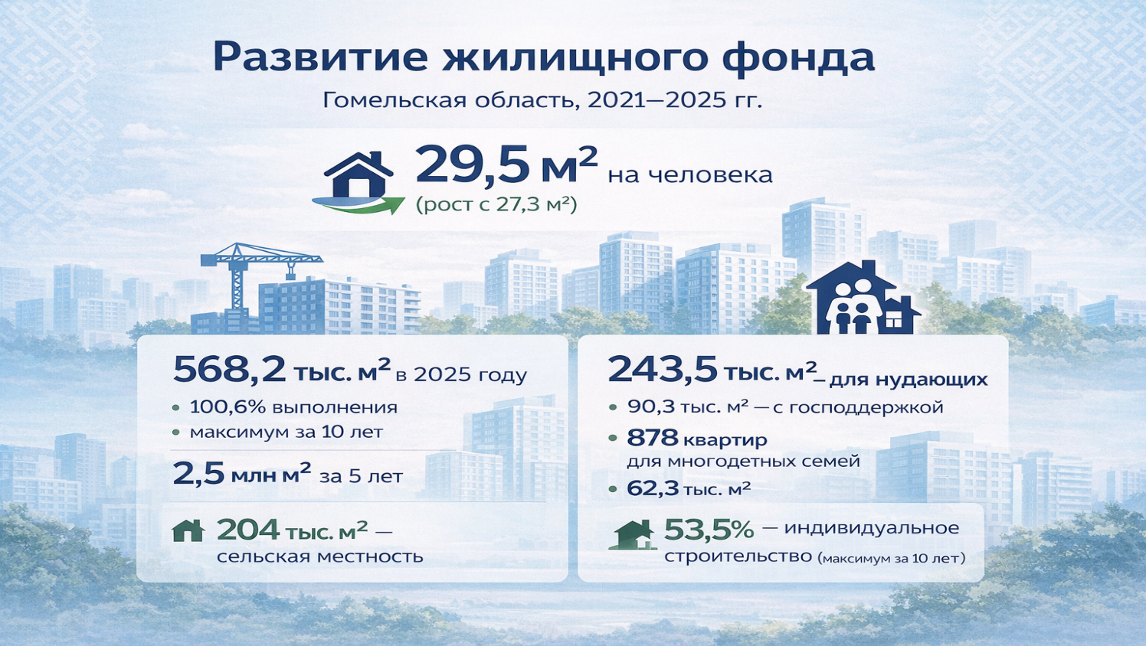
ОДНО ИЗ ЛИДИРУЮЩИХ МЕСТ в СНГ по уровню обеспеченности населения жильем
ЗА ПЯТЬ ЛЕТ УЛУЧШИЛИ ЖИЛИЩНЫЕ УСЛОВИЯ 7 913 МНОГОДЕТНЫХ СЕМЕЙ.

Slide 13
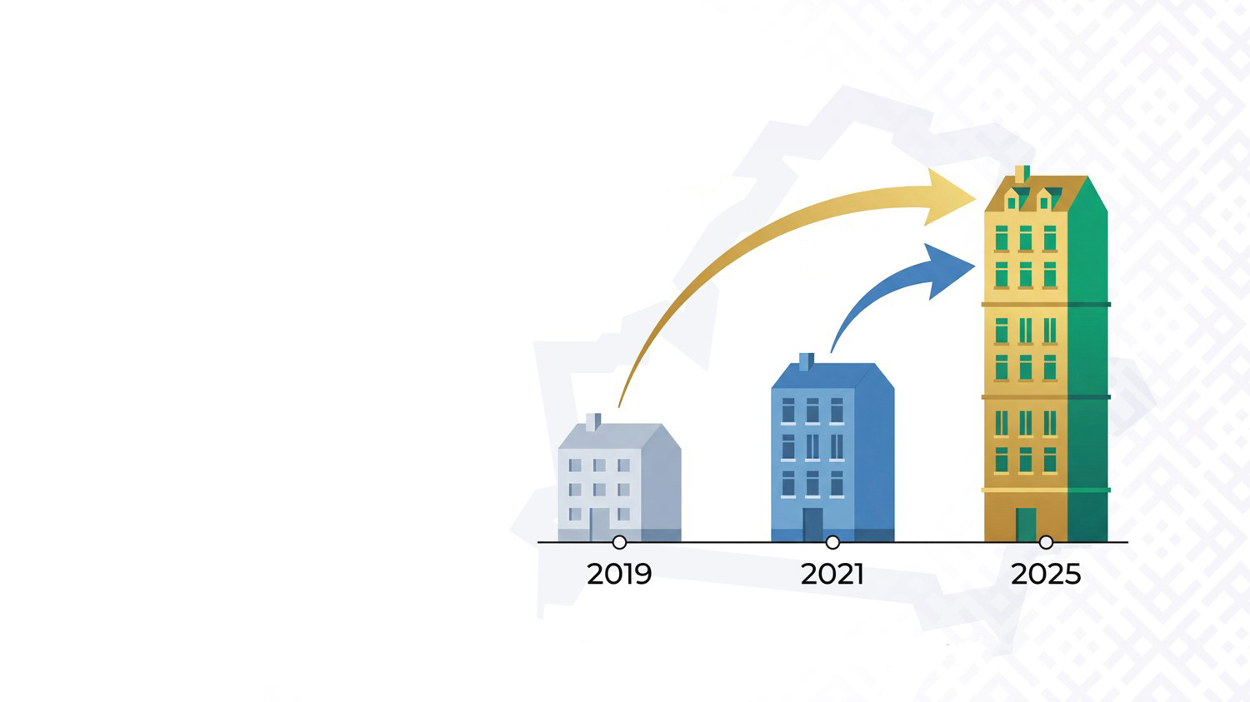
ДИНАМИКА ВВОДА АРЕНДНОГО ЖИЛЬЯ
В 2025 ГОДУ ПОСТРОЕННО И ВВЕДЕНО В ЭКСПЛУАТАЦИЮ
1 268 АРЕНДНЫХ КВАРТИР
(70,3 ТЫС. М2)
Х3,5
Х2

Slide 14
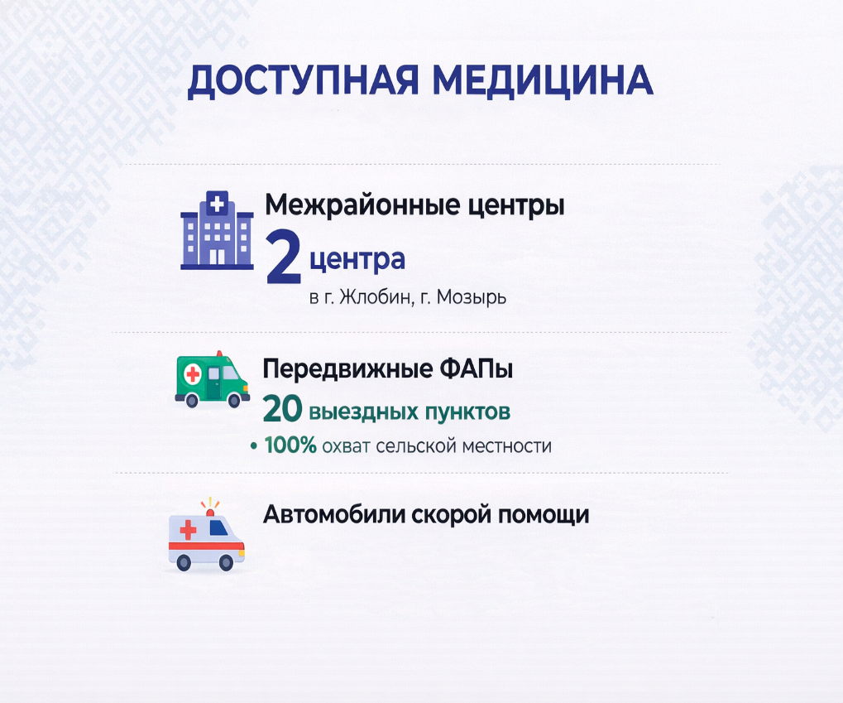
Каждый белорус, независимо от места проживания, может получить гарантированную квалифицированную медицинскую помощь в любой точке нашей страны. Для этого созданы необходимые условия.
В 2021-2025 гг. закуплено 195 авто
(в 2025 году – 60 авто)

Slide 15
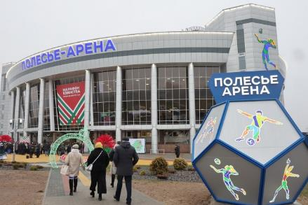

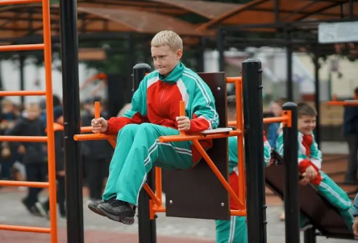
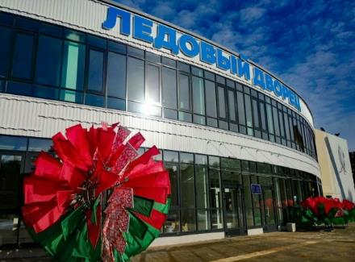
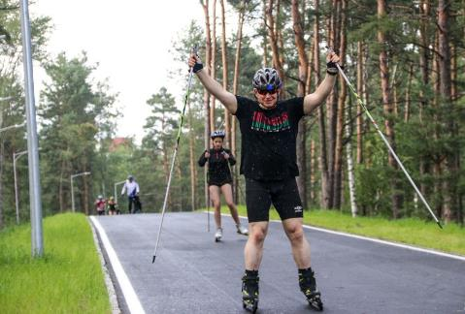
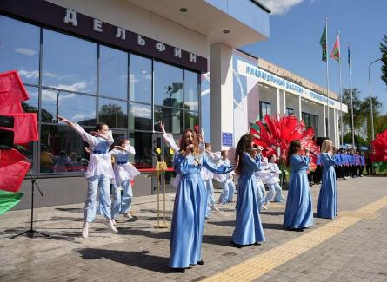
СПОРТИВНАЯ ИНФРАСТРУКТУРА
2 119
Всего объектов
спортивной
инфраструктуры

Slide 16
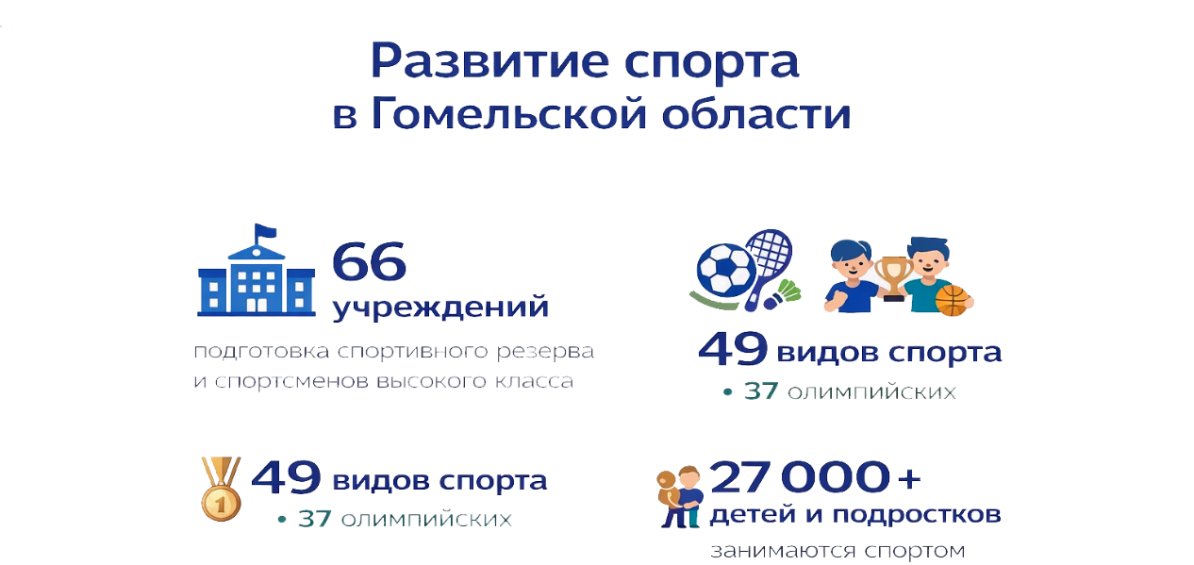
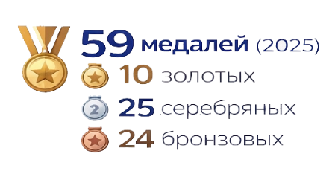

Slide 17
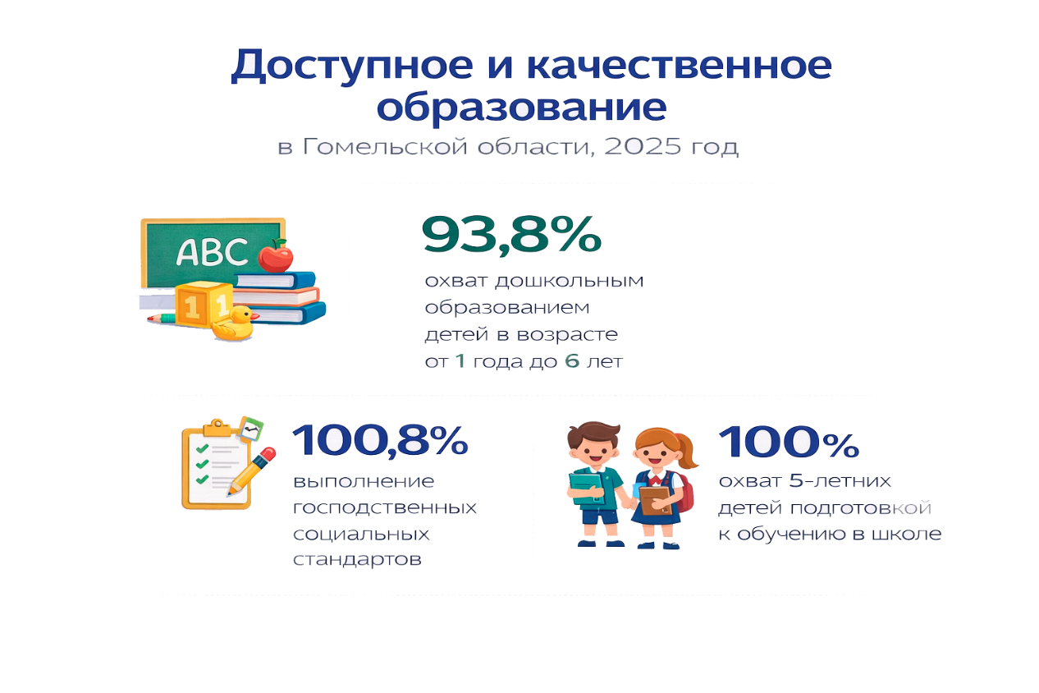
охват дошкольным образованием
детей в возрасте
от 1 года до 6 лет
выполнение
государственных
социальных
стандартов
охват 5-летних
детей подготовкой к обучению в школе

Slide 18
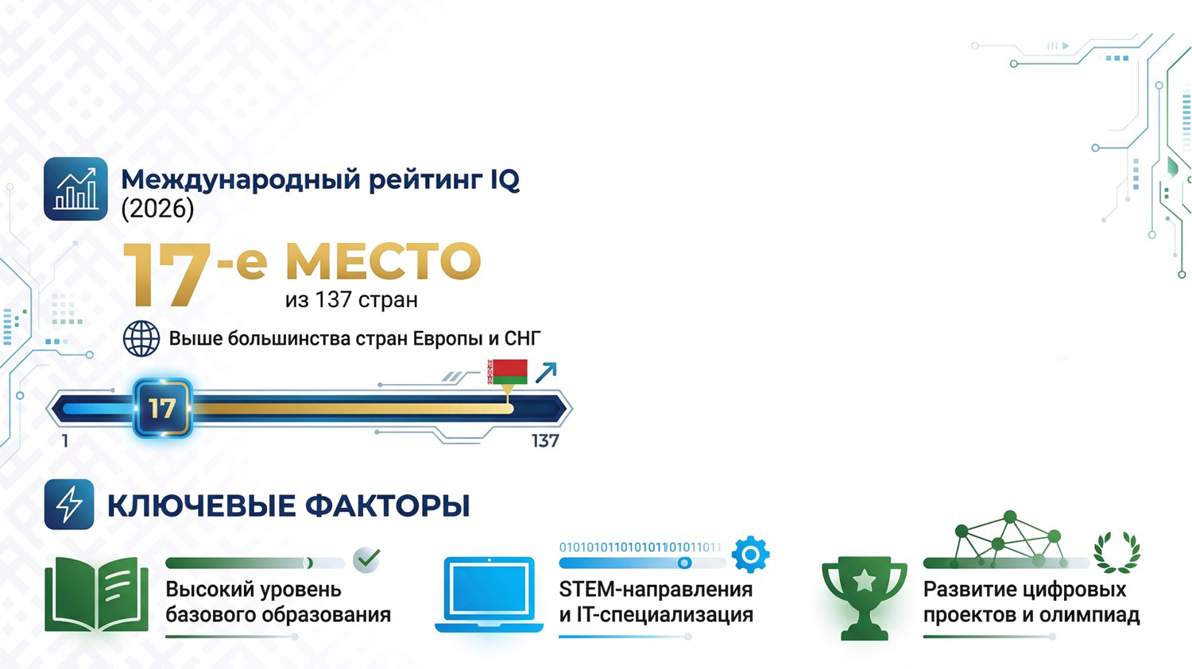
По результатам централизованного тестирования выпускники Гомельской области на протяжении последних 5 лет занимают лидирующие позиции среди регионов республики.

Slide 19
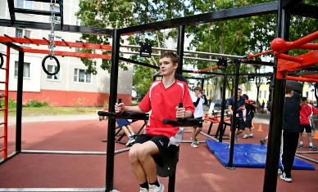
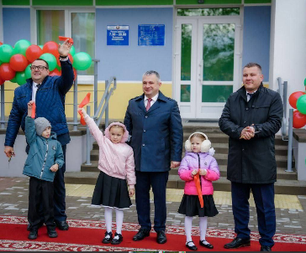
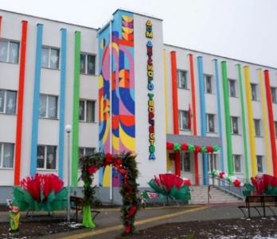
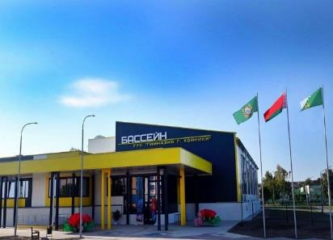
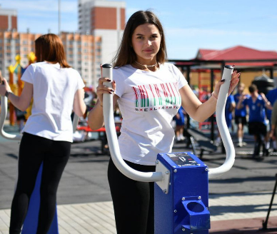
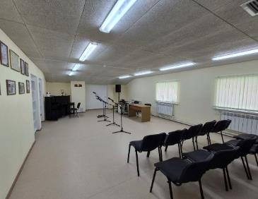
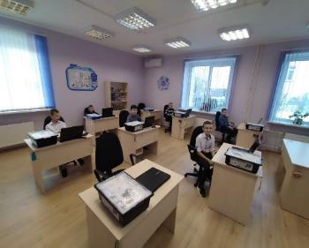
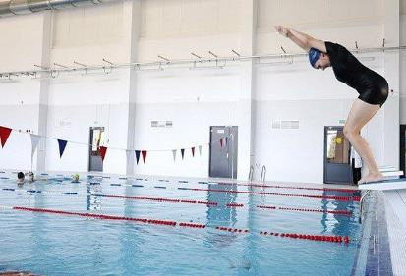
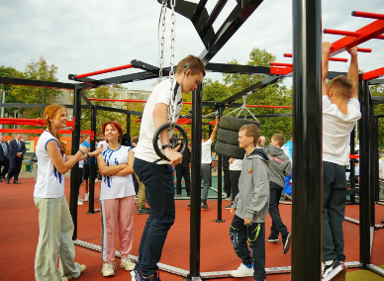

Slide 20
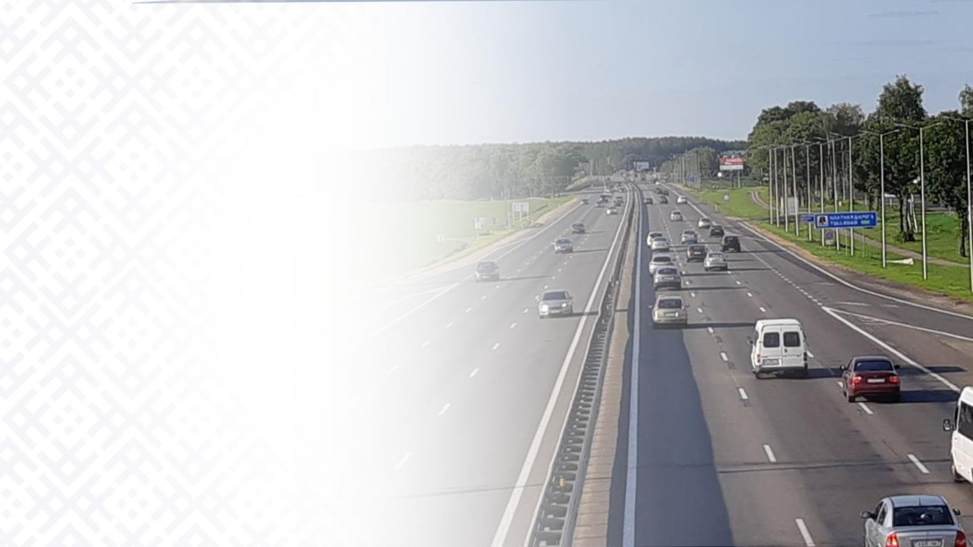
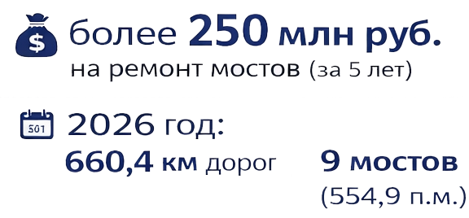
ДОРОЖНОЕ СТРОИТЕЛЬСТВО: ИТОГИ ПЯТИЛЕТКИ
Отремонтировано и построено дорог
>2 700 км
Проведен ремонт дорожного покрытия
улиц в агрогородках
> 340 тыс. м²
52 мостовых сооружения
общей протяженностью 5 059,5 п.м.

Slide 21



ОБНОВЛЕНИЕ ОБЩЕСТВЕННОГО ТРАНСПОРТА
за 5 лет
322
54
3
элекетробуса

Slide 22


Slide 23

“
В каждой [прим. – экономической программе] нами ставится неизменно правильная цель – рост благосостояния населения. Качественный рост должен обеспечиваться эффективным трудом.
“
Президент Республики Беларусь А.Г.Лукашенко Отчет Правительства Президенту Республики Беларусь за 2025 год, 17 февраля 2026 г.

Slide 24
СОВРЕМЕННЫЕ ПОДХОДЫ К РАЗВИТИЮ РЕГИОНОВ: ОТ ЭКОНОМИКИ ДО СОЦИАЛЬНОЙ ИНФРАСТРУКТУРЫ
Единый день информирования населения
март 2026 г.

